Slide 1
LE LUXE : AUTHENTIQUE, EXCEPTIONNEL, CONFIDENTIEL, ELEGANT, SURMESURE, CONVIVIAL, ATTENTIF //MULTISENSORIEL, HIGH TECH
L3 MV 2012
Inès LEGEUIL
Caroline POTIEZ

Slide 2
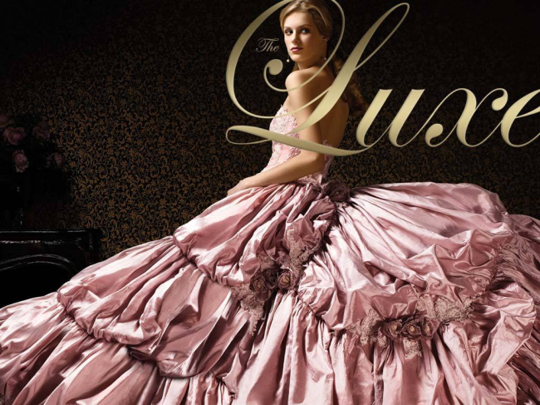
INTRODUCTION

Slide 3
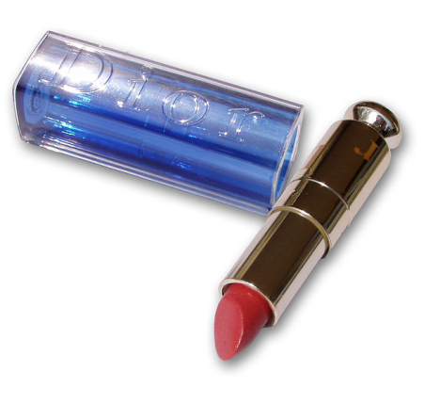
Introduction
En 2010, le chiffre d’affaires mondial du luxe a atteint 172 milliards de dollars. Le luxe, dans son appellation classique, est segmenté en quatre secteurs :
- La haute couture et le Prêt-à-porter qui représentent environ 32%
- Les Parfums et la cosmétique qui représentent 30%
- Le cuir et les accessoires qui représentent 21%
- Les montres et la bijouterie qui représentent 17%
Dans une appellation plus large, le secteur comprend aussi les vins et spiritueux, l’automobile haut de gamme, les bateaux de plaisance, l’hôtellerie haut de gamme(…) Les plus belles valeurs de luxe sont européennes, avec trois pays leaders : La France, l’Italie et la Suisse, qui ont tous trois su développer un grand savoir faire dans le domaine.
Les marques françaises et européennes sont au premier plan car ce sont des marques connues, qui ont entre 50 et 200 ans d’existence et ont su capitaliser sur ce passé tout en étant innovantes. Ce passé est très important car il permet une notoriété et une légitimité à une marque. Il est très difficile de créer et d’imposer une marque nouvelle sur ce secteur.

Slide 4
Partie 1 : Qu’est ce que le luxe ?

Slide 5
Qu’est ce que le luxe :
Le luxe vient du latin luxus qui signifie "excès". Le luxe est un monde superflu dirigé uniquement par le plaisir.
C’est un univers qui fascine et qui est mis sur un pied d'estale. Le mode de vie de cet univers est particulier, il est caractérisé par de grandes dépenses consacrées à l’acquisition de biens superflus, par goût de l’ostentation et du plus grand bien-être. Il est notamment synonyme de rareté et la notion d’image est capitale.
En effet, l’image de la marque est primordiale, car sa valeur réside dans l’intégrité de son image, son histoire et le rêve qu’elle suscite.
Ce monde du luxe est uniquement réservé à des privilégiés car il a ses codes et bouleverse les conventions. Par exemple, comme Ferrari qui met en vente une nouvelle voiture seulement accessible à ceux qui en possède déjà une.
Un produit ou un service de luxe est identifié par six attributs distinctifs : La perception d'une excellente qualité, conférée soit par la singularité des matières (comme dans le cas du diamant), soit par l'expertise et la minutie du processus d'élaboration (comme dans le cas d'un restaurant à étoiles).

Slide 6
Qu’est ce que le luxe :
la perception d'un prix très élevé
la certitude d'une rareté, non seulement dans l'offre, mais aussi dans la demande. Un produit de luxe ne peut ni être vendu en grande surface, ni être possédé par trop de gens.
Un appel à tous les sens est également nécessaire. Idéalement, tous les produits de luxe devraient être beaux, sentir bon, être agréables au toucher comme au palais et émettre des sons harmonieux. Consommer un produit de luxe prend ainsi la forme d'une expérience hédonique et sensuelle. De ce fait, le monde du luxe entretient des rapports difficiles avec la haute technologie, que les excursionnistes jugent froide et déshumanisée.
Le monde du luxe entretient également un rapport privilégié avec le passé. Le vrai luxe est immortel. Il a toujours existé, et il existera toujours.
Un produit luxueux n’est jamais caractérisé par sa fonctionnalité mais au contraire ses atouts accessoires. Ainsi, les voitures de luxe ne sont pas caractérisées par le moyen de transport qu’elles représentent mais plutôt par la qualité du cuir de l’aménagement intérieur par exemple. Les performances d'une Jaguar comptent moins que son aménagement intérieur.

Slide 7
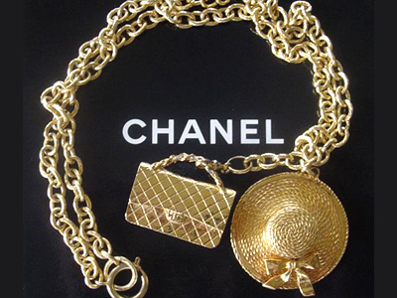
Partie 2 : les acteurs du marché ?

Slide 8
les acteurs du marché :
Paris qui est la capitale mondiale du luxe représente 1/3 du marché mondial du luxe ; 33 000 emplois directs ; 115 000 emplois liés au marché du luxe ; 82% des ventes vers l’étranger et 12,1 Milliards d’euros en 2005.
Depuis les années 1990, on assiste à une concentration du secteur du luxe.
Le luxe français est ainsi contrôlé aujourd’hui par de très grands groupes multimarques dont LVMH, Richemont et PPR. Des marques emblématiques du « luxe à la française » sont détenues par des groupes étrangers : Chanel par le groupe suisse PAMERCO, Nina Ricci et Paco Rabanne par l’espagnol PUIG, Christian Lacroix par l’américain FALIC, Lanvin par le luxembourgeois HARMONIE.
Un groupe français de taille moyenne ALLIANCE DESIGNERS, filiale de DUMENIL possède sinon environ 10 marques dans la couture, la maroquinerie et la joaillerie dont Scherrer, Féraud, Jacques Fath, Francesco Smalto.

Slide 9
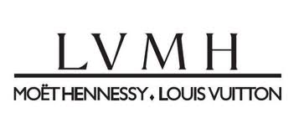
A. LVMH
Historique
Le groupe LVMH est né en 1987 du rapprochement de Moët Hennessy et de Louis Vuitton qui a permis de constituer le leader mondial des produits de luxe.
Héritier d'une longue histoire, LVMH réunit des métiers nobles, à fortes traditions et un ensemble unique de marques mondialement établies.
Dans le domaine du champagne, des spiritueux et de la maroquinerie, les sociétés qui le composent sont plus que centenaires, voire bicentenaires : les origines de Moët & Chandon remontent à 1743, celles de Veuve Clicquot Ponsardin à 1772, celles du cognac Hennessy à 1765 ; Johan-Joseph Krug fonda sa Maison en 1843, les origines d'Yquem et de son vin remontent à 1593. La Maison Louis Vuitton a été fondée, pour sa part, en 1854.
Dans le domaine des parfums et cosmétiques et dans celui de la couture, les sociétés, parfois de création plus récente, ont développé au fil du temps leur rayonnement international. L'origine de la Maison Guerlain remonte à 1829, celle de Christian Dior à 1947. Givenchy a été fondé en 1951 et le lancement de ses parfums remonte à 1957.
Aujourd’hui, le groupe LVMH compte plus de 64 marques grâce à une politique de croissance externe agressive.

Slide 10
a. LVMH
Les activités de LVMH sont réparties en 5 pôles et un divers :
Vins et spiritueux
Le pôle est constitué de deux branches : champagne et vins, cognac et spiritueux.
Les Marques de champagne possédées par le Groupe sont les suivantes : Moët et Chandon, Dom Perignon, Veuve Clicquot, Krug, Mercier, Ruinart. Le 12 décembre 2008, Moët Hennessy a acquis la Maison de champagne Montaubon qui exporte dans plus de 25 pays. En 2008, Moët Hennessy a établi des filiales en Pologne et République Tchèque.
Mode et maroquinerie
Les Marques détenues sont : Louis Vuitton, Céline, Loewe, Berluti, Kenzo, Givenchy, Marc Jacobs, Fendi, StefanoBi, Emilio Pucci, Thomas Pink, Donna Karan, eluxury.
Parfums et cosmétiques
Les grands piliers du pôle sont les Parfums Christian Dior, Guerlain, Parfums Givenchy, Kenzo parfums, La Brosse et Dupont, BeneFit Cosmetics, Fresh, Maki Up For Ever, Acqua di Parma, Perfumes Loewe.

Slide 11
A. LVMH
Montres et joaillerie
Ce pôle, constitué en 1999 détient TAGHeuer, Zenith, Christian Dior Montres, Fred, Chaumet, OMAS. LVMH a acquis Hublot, une marque horlogère suisse haut de gamme. LVMH revendique la 3ème place mondiale en horlogerie.
Distribution sélective
Les marques détenues sont DFS (leader mondial de la vente aux voyageurs internationaux), Miami Cruiseline Services, Sephora, Sephora.com, Le Bon Marché, la Samaritaine.
Autres activités
LVMH possède aussi D.I Group, présent en économie, en finance, dans l’art, la culture, la musique avec : les Echos, les Echos.fr, Enjeux-les Echos, Investir, Défis et notes d’information, Connaissance des arts, radio classique, le Monde de la Musique. D.I Group, c’est aussi le Salon des entrepreneurs et l’univers de l’édition avec Arléa.
En 2011, le chiffre d’affaires de LVMH était de 23.65 milliards d’€uros pour un résultat net de 3.1 milliards d’€uros.

Slide 12
Forces et faiblesses De LVMH
Financières
CA (23.65 milliards d'Euros en 2011) et résultat opérationnel élevé et en croissance
Croissance continue des PDM
Pôle mode maroquinerie dégageant des marges brutes considérables
Endettement de plusieurs milliards d’€uros
Vulnérabilité face aux fluctuations monétaires (Yen et Dollar)
Physiques et Techniques
Proches des préoccupations clients (magasins remontent les infos clients) pour enrichir la BDD
Fait du e-commerce et veut devenir un acteur majeur pour Internet
Produit adapté aux différents types de clients
Equilibre entre les métiers et la présence géographique qui compense aléa de la conjoncture (grande diversité)
Font durer le cycle de vie d’un produit en le relançant dans d’autres pays, ce qui crée un équilibre au niveau international
Positionnement Haut de gamme sur tous les marchés
Faiblesse de l’horlogerie
Louis Vuitton a quelques problèmes pour répondre à la demande croissante (mais cela peut être assimilé à une volonté de créer un effet de rareté)
Le prêt-à-porter n’est pas assez rentable

Slide 13
Forces et faiblesse De LVMH
Humaines
Les champions de la technique des lessiviers sont à la tête
Cohabitation de différentes cultures
Equipes de grands talents
Renouvelle et étoffe ses équipes
Pression permanente sur les plus proches collaborateurs d’où peur de tomber en disgrâce (pression de la hiérarchie)
Atmosphère féodale de cour
Attitude déshumanisante de la part de Bernard Arnault
Manque de dialogue social qui caractérise les équipes dirigeantes du groupe
Succession constante de directeurs généraux
Intangibles
Notoriété mondiale (n°1 du secteur du luxe)
Image forte
Firme internationale qui regroupe les plus prestigieuses marques du monde (portefeuille unique de marques)
Qualité inégalable
Action de mécénat
Politique de protection de l’environnement
Rachats d’entreprises diverses (Tv, Presse…) qui ne correspondent pas à l’image du luxe.

Slide 14
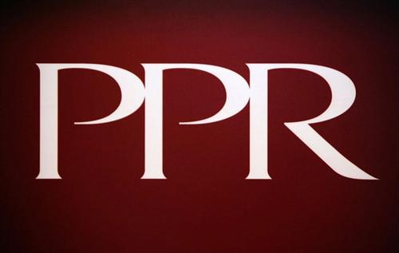
B. PPR
Historique
L'histoire de Pinault-Printemps-Redoute commence en 1963 avec la création par François Pinault du groupe Pinault, spécialisé dans le négoce de bois. Quarante ans plus tard, grâce à une politique d'expansion basée sur les acquisitions et le développement interne, Pinault-Printemps-Redoute est devenu un des leaders de la distribution spécialisée en Europe.
En 1999, le Groupe prend la décision stratégique d'investir dans le secteur du luxe en achetant 42% de Gucci Group. Cette entrée dans le secteur du luxe s'accompagne de la mise en ouvre d'une stratégie visant à faire de Gucci Group un des tout premiers acteurs multimarques de son secteur. Elle conforte la place du client particulier dans les activités de PPR et renforce son potentiel de croissance, de rentabilité et d'expansion internationale.
Cet investissement a conduit trois ans plus tard au désengagement progressif de la distribution professionnelle et des activités de crédit à la consommation. Aujourd'hui, Pinault-Printemps-Redoute se concentre sur ses deux segments les plus porteurs, la Distribution Grand Public et le Luxe.

Slide 15
Forces et faiblesses De PPR
En 2011, le chiffre d’affaires de PPR était de 12.23 milliards d’€uros.
Financières
CA (12,3 milliards d’euros en 2011).
Gucci est l’une des marques les plus rentables de l’industrie du luxe.
La part du Luxe au sein du CA total de PPR est en augmentation
Endettement stable
Contexte économique difficile à cause de la chute du dollar.
Risque géopolitiques
Physiques et Techniques
Gucci Group est présent sur les 5 continents du globe.
PPR possède des boutiques multimarques à travers le monde.
Grande diversification de ses marques : maroquinerie, chaussures, parfums,
produits de beauté, prêt-à-porter, montres, joaillerie, etc.
YSL est un groupe de production et distribution.
Innovation permanente de Gucci dans l’univers du Luxe.
Secteur en forte concurrence, avec présence de grands groupes notamment LVMH.

Slide 16
Forces et faiblesses de PPR
Humaines
Main d’œuvre reconnue (essentiellement italienne).
Succession des dirigeants
Forte pression
Intangibles
Forte notoriété à travers le monde.
Nombreuses marques : Gucci, Yves Saint Laurent, YSL Beauté, Bottega Veneta, Sergio Rossi, Boucheron, Bédat & Co, Balenciaga, Stella McCartney et Alexander McQueen.
3ème groupe mondial du luxe
Gucci, marque historique dont le lancement dans la mode date de 1921.
Savoir-faire reconnu
Image vieillissante de YSL mais qui est en cours de redressement.
Expérience assez récente de PPR dans l'univers du luxe

Slide 17
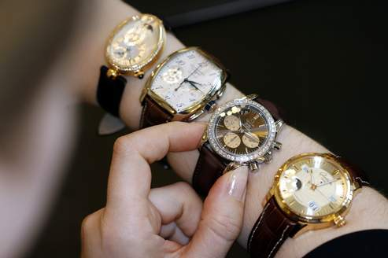
C. Le suisse Richemont
Le groupe Suisse a été fondé en 1988 quand la famille Rupert (principal actionnaire) a séparé ses actifs étrangers de ses actifs sud-africains afin d'éviter les sanctions internationales qui pourraient frapper le régime de l'apartheid. C'est le 3ème groupe mondial de luxe (en termes de chiffres d'affaires) derrière LVMH et PPR.
Le siège du groupe se trouve à Bellevue dans le canton de Genève en Suisse. Ses activités sont réparties en 5 divisions et 17 marques :
Maisons de haute joaillerie
Cartier et Van Cleef & Arpels : 50 % du CA.
Spécialistes horlogerie
Piaget, A. Lange & Söhne, Jaeger - LeCoultre, Vacheron Constantin, Officine Panerai,
IWC, Baume & Mercier : 26% du CA.

Slide 18
C. Le suisse richemont
Maisons d’instruments d’écriture
Montblanc et Montegrappa : 12 % du CA.
Cuirs et accessoires :
Alfred Dunhill, Lancel : 6 % du CA
Autres :
Chloé (mode), Azzedine Alaiä (mode) a rejoint Richemont en octobre 2007, Purdey (fusils, mode et accessoires).
En 2011, le chiffre d’affaires du groupe Richemont était de 6.89 milliards d’€uros.

Slide 19
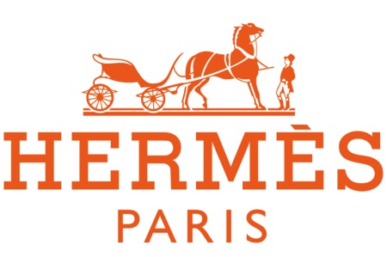
D. Hermès International
Hermès International, ou simplement Hermès, est une société française œuvrant dans la conception, la fabrication et la vente de produits de luxe, notamment dans les domaines de la maroquinerie, du prêt-à-porter, de la parfumerie, de l'horlogerie, de la maison, de l'art de vivre et des arts de la table. Entreprise de harnachement et de sellerie au départ, elle se diversifie par la suite. Fondée à Paris en 1837 par Thierry Hermès, l'entreprise appartient encore de nos jours majoritairement à ses héritiers.
Le 23 octobre 2010, le groupe LVMH a acquis environ 17,1 % du capital de Hermès (3 001 246 actions), sans volonté de prise de contrôle et en affirmant le respect du management familial du groupe. La direction d'Hermès a précisé que son statut de gérance en commandite (par actions) le protège de toute opération financière hostile (OPA, etc.).
En 2011, le chiffre d’affaires d’Hermès International était de 2.83 milliards d’€uros.

Slide 20
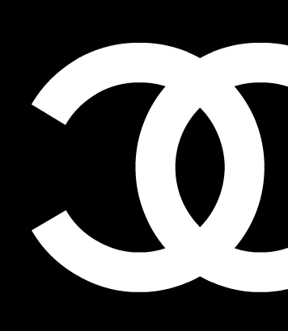
E. Le suisse Pamerco (Chanel)
Pamerco AG est un holding suisse présent en France à travers sa participation en tant que seul actionnaire de la maison Chanel, spécialisée dans la haute couture, les parfums (célèbre n°5) et cosmétiques, les créations de mode et les bijoux.
La Maison Chanel, plus connue sous le nom de Chanel, est une maison de haute couture française fondée par Gabrielle Chanel dite « Coco Chanel ». L'entreprise appartient aujourd'hui à Alain Wertheimer et Gérard Wertheimer, 8ème fortune de France en 2010 avec 4,5 milliards d'euros, les petits-fils de l'associé de Coco Chanel, Pierre Wertheimer.
En 2011, le chiffre d'affaires de l'entreprise s'élevait à près de 1,8 milliard d'euros.

Slide 21
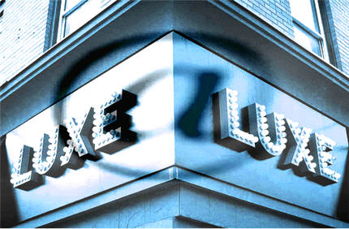
Partie 3 : le marché du luxe et ses tendances ?

Slide 22
le marché du luxe et ses tendances
Il existe selon Roland Berger, 6 tendances principales sur le marché du luxe :
La consolidation, c'est l’amélioration de la qualité intrinsèque du produit ;
La numérisation, c’est la prise en compte des NTIC dans l’amélioration des relations entre les clients et les entreprises ;
La responsabilité sociale ;
La durabilité ;
Le marketing ;
Et la tarification.

Slide 23
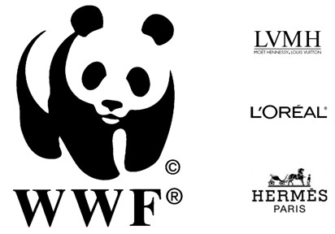
le marché du luxe et ses tendances
Deux tendances principales ont marqués la tendance du luxe sur la période 1995‐2007
• Premièrement, les opérations de concentration se sont multipliées avec souvent lʹintégration de maisons indépendantes au sein de grands groupes.
• Et deuxièmement, les industries du luxe qui tentent de renforcer leurs positions à lʹinternational.
Nous pouvons également constater que la tendance de l’écologie touche aussi le secteur du luxe. Une opportunité pour les marques de véhiculer une bonne image (marques consciente, respectueuses de l’environnement..) auprès de leurs clients. L’organisme WWF a ainsi récompensé les efforts écologiques en termes de marketing des groupes LVMH, L’Oréal et hermès.

Slide 24
Partie 5: LES consommateurs?

Slide 25
LES CONSOMMATEURS ?
Nous pouvons distinguer 3 catégories de clients du luxe :
Les habitués qui ne sont qu’un noyau limité et homogène de clients privilégiés qui ont érigé le luxe en " art de vivre ". En témoignent les 4000 clients que compte la haute couture à travers le monde.
Les exclus qui, par choix ou faute de moyens, n’ont pas de relation avec le monde du luxe.
Les touristes ou excursionnistes qui sont des clients occasionnels. Depuis une quinzaine d’années, la plupart des achats de produits de luxe sont effectués par ces clients.
Cette dernière catégorie de consommateurs devient une cible privilégiée pour la majorité des grandes marques qui, dans cet esprit, développent leurs gammes d’accessoires ou lancent des séries de produits à des prix moins élevés. Plus accessible, l’univers du luxe s’ouvre ainsi progressivement à une clientèle plus vaste et hétérogène.

Slide 26
Partie 5: La concurrence

Slide 27
LA CONCURRENCE
Après le trou d'air de 2009, où les ventes avaient reculé de 11% en pleine crise, le luxe profite d'un remarquable rebond de la demande, tiré par une forte demande en Chine, en Amérique latine ou en Russie, par l'explosion des flux touristiques, mais aussi par la reprise de la consommation en Europe et aux Etats-Unis.
Si les Etats-Unis restent le premier marché mondial du luxe (estimé à 48 milliards de dollars), la "grande" Chine (incluant Hong Kong, Macao et Taïwan) talonne le Japon (18 milliards d'euros) avec un marché estimé à 17,6 milliards.
La clientèle chinoise - celle qui achète dans le pays mais aussi celle qui voyage - a déjà pris la deuxième place sur le podium mondial derrière la clientèle américaine. Au Japon, où le marché du luxe décline depuis 2007, la baisse devrait se poursuivre, dans un marché affecté par le séisme et le tsunami qui ont ravagé le nord-est du pays. Mais les analystes anticipe une baisse de 5% du marché du luxe nippon cette année.

Slide 28
La concurrence
L’intensité concurrentielle se mesure grâce aux barrières à l’entrée et à la sortie.7
On trouve 4 barrières principales dans le secteur du luxe :
• Lʹancienneté et l’image de marque qui joue un rôle déterminant ;
• La barrière du temps : Pour s’inscrire dans le secteur du luxe, bénéficié d’une image de marque dans l’esprit des consommateurs ;
• La barrière de la ressource : Avec les appellations contrôlées (Ex : Méthode champenoise) ;
• La barrière de lʹargent : Qui correspond au coût de production.
Ainsi, l’intensité concurrentielle dans le secteur du luxe est très forte.

Slide 29
Partie 6 : Les Facteurs Clefs de Succès du marché du luxe ?

Slide 30
LES FACTEURS CLEFS DE SUCCES
l’image représente un FCS, ce qu’on appelle dans le secteur du luxe le « MIF » (Mythe simbole). Il est très important pour les marques de luxes de conserver une image préstigieuse et contrôler ;
le savoir faire rare et fragile : cela consitue les compétences tehniques et commerciales maitriser ;
Qualité contrôle de la production ;
Qualité haut de gamme (label « made in France ») ;
Rareté ;
Distribution exclusive ;
Communication sélective ;
Achat d’espaces publicitaires les plus convoités.

Slide 31
Partie 7: opportunités & menaces :

Slide 32
Opportunités et menaces
Problème de production et d’imitation :
Les entreprises ne peuvent pas délocaliser leur production vers l'Inde ou la Chine, au risque de perdre leur prestige.
Elles souffrent de la rareté des artisans indispensables à leur pérennité.
• D’où le recours à la formation dans les lycées professionnelles ou l’achat d’ateliers d’artisans comme c’est le cas pour Chanel et Hermès.
• La contrefaçon est l’une des plus grandes menaces du secteur du luxe français.
• Selon le sondage de l’expansion 20% des français seraient prêts à acheter des articles de contrefaçon. Menaces et opportunités

Slide 33
Opportunités et menaces
De nouveaux acteurs :
• Apparition de nouvelles stratégies et de nouveaux codes dans le secteur du luxe.
• Ces marques se basent sur:
• la singularité et l’authenticité,
• l’unique, le sur mesure
• et la création individuelle.
• Ces marques se passent de publicité et préfèrent le bouche à oreille. En somme, de l’ultra élitisme basé sur une stratégie d’écrémage. Menaces et opportunités
De nouvelles attentes et de nouveaux consommateurs
• Les attentes des consommateurs et les comportements relatifs aux biens de luxe ont également changé
• « droit » pour tous de consommer des choses superflues,
• goût pour les grandes marques,
• essor de consommations occasionnelles dans des fractions élargies de la population
• rapport au luxe moins institutionnalisé.
• C’est bel et bien une nouvelle culture du luxe qui grandit sous nos yeux. Elle était l’apanage d’un monde clos, elle est aujourd’hui également le culte des masses.

Slide 34
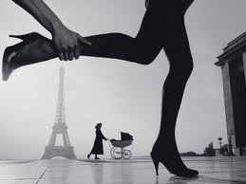
Partie 8: Le luxe et la crise ?

Slide 35
Le luxe et la crise
Alors que la "situation économique mondiale est difficile", avec un risque de récession envisagé dans les pays occidentaux, le secteur du luxe est, lui, "en bonne santé«
La raison de ce ce dynamisme se trouve sans surprise en Asie et en particulier en Chine.
Par produits, les plus fortes croissances devraient être enregistrées cette année par les montres et les bijoux (+18%) et les accessoires (+13%). L'habillement devrait croître de son côté de 8% et les parfums-cosmétiques et les arts de la table de 3%.
Les grands groupes Hermès, LVMH ou encore PPR ont publié en février des chiffres de vente records pour l'année 2011. Si le secteur du luxe ne connaît pas la crise, c'est en raison de l'appétit des marchés émergents, Chine en tête, pour le chic. Le tourisme de shopping assure un flux exponentiel de clients à des marques qui ont su consolider leur image.

Slide 36
Le luxe et la crise
Un succès à l’explication simplissime : la demande explose. Entre 1995 et 2011, le marché du luxe est passé de 77 milliards d’euros à 191 milliards, et pourrait atteindre 230 milliards d’ici 2014, selon le cabinet Bain & Company. Non seulement le client traditionnel du luxe est moins touché par la crise que le consommateur lambda, mais les amateurs de ces produits haut de gamme sont prêts à se serrer la ceinture pour posséder l’objet tant convoité.
Mais c’est surtout la forte croissance des pays émergents d’Asie et d’Amérique latine qui assure l’excellente santé des groupes qui s’y précipitent. Les achats des Chinois explosent, et représentent 17% du marché. En outre, l’essor du tourisme de shopping permet de booster le marché européen.

Slide 37
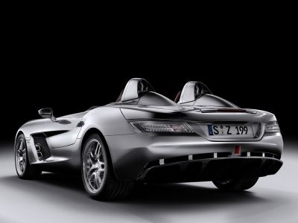
Conclusion
Le secteur du luxe se diversifie vers de nouveaux marchés, entre autres:
L’immobilier;
Le voyage;
Et les services.
On assiste également à 2 tendances majeures et opposés :
• La première qui véhicule la puissance du rêve et de l’attraction du luxe,
• Et l’autre qui banalise et popularise le luxe.

Slide 38
Sources
http://fr.wikipedia.org/
http://lexpansion.lexpress.fr/entreprise/2011-annee-faste-pour-le-secteur-du-luxe_283161.html
http://www.entreprises.ccip.fr/c/document_library/get_file?uuid=972e4548-c8d3-4f56-94c5-0672add20c04&groupId=10139
http://www.lefigaro.fr/flash-eco/2011/05/03/97002-20110503FILWWW00526-luxe-croissance-de-8-en-2011-etude.php
http://www.lexpress.fr/actualite/economie/le-marche-du-luxe-en-pleine-ebullition_1010466.html
http://storage.canalblog.com/95/55/33128/12707184.pdf

